Slide 1
Esettanulmány megoldó kurzus
Előadó: Vinkóczi Tamás

Slide 2
Kurzus felépítése
3 alkalom – 5 órás kurzusok – 4 fős csapatokban dolgoznak
Felépítés:
Esettanulmány megoldás, majd megbeszélés minden kurzuson
Előadások felépítése: vállalat bemutatása, probléma ismertetése, feladatok megismerése, eset hallgatók általi megoldása, megoldások áttekintése, megbeszélése, tapasztalatok feltárása.

Slide 3
Esettanulmányok
Segítik a kritikus gondolkodást
Túlmutatnak az órai feladatok megoldásán
Lehetőséget biztosít a vállalatok gyakorlati működésének a megismerésére
Megoldásuk hosszabb időt vesz igénybe
Gyakorlati tapasztalat szerezhető általa
Esettanulmány megoldó kurzusokra készít fel
OPEV-es esettanulmányok megoldása, megbeszélése

Slide 4
Megoldandó esettanulmányok
LPK GT. (2011)
Széchenyi István Egyetem(2016)
ELMŰ Nyrt. (2017)

Slide 5
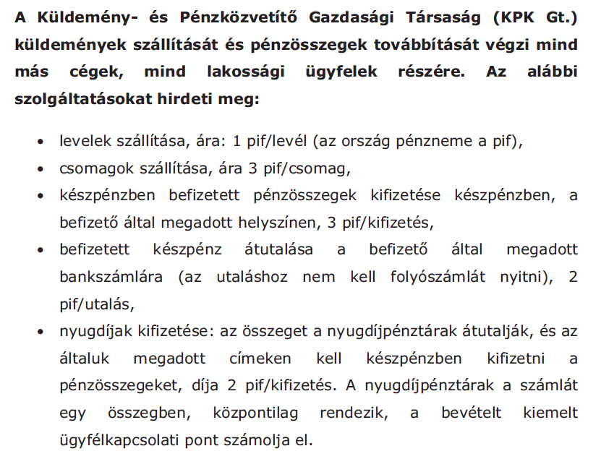
LPK GT(2011)
Bevezetés 1

Slide 6
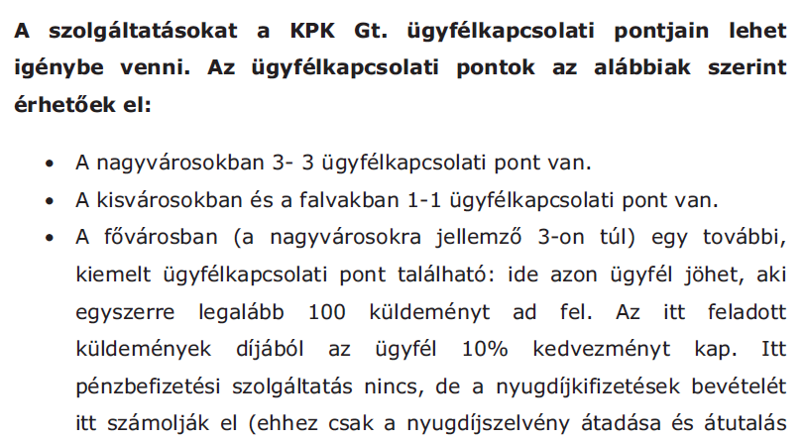
LPK GT(2011)
Bevezetés 2

Slide 7
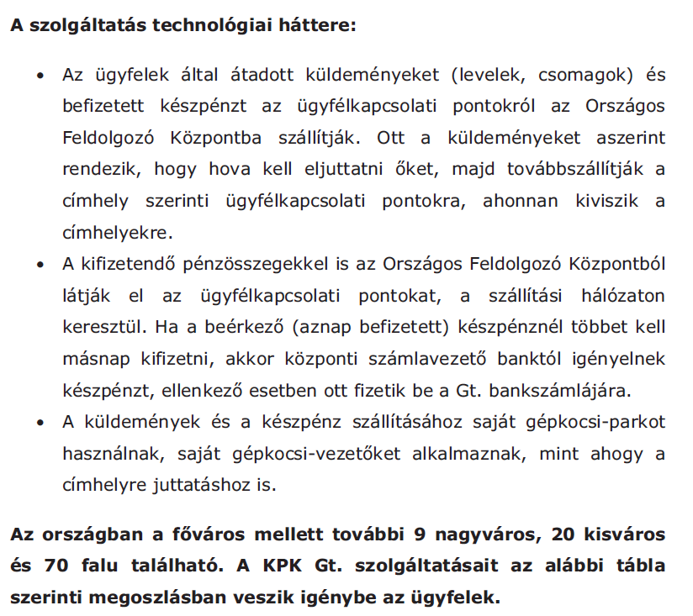
LPK GT(2011)
Bevezetés 3

Slide 8
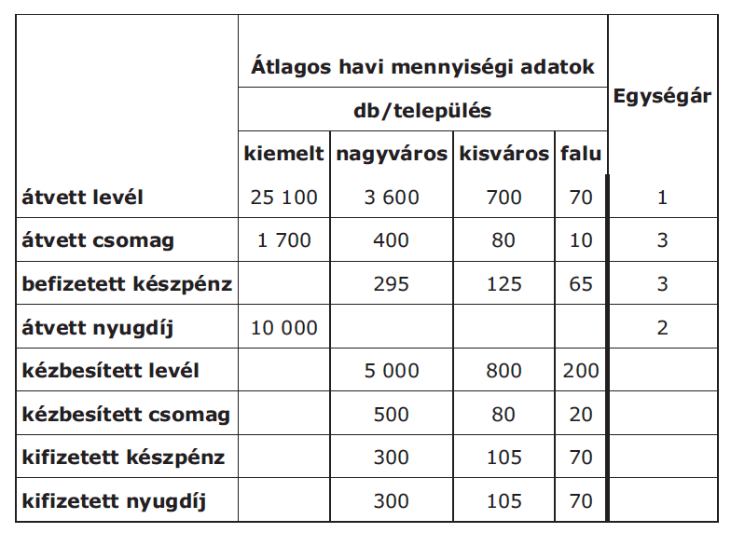
LPK GT(2011)
Átlagos mennyiségi adatok

Slide 9
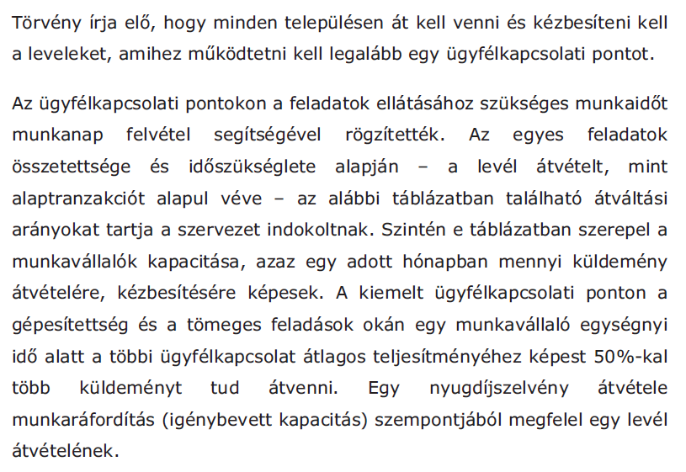
LPK GT(2011)
Szállítással kapcsolatos információk

Slide 10
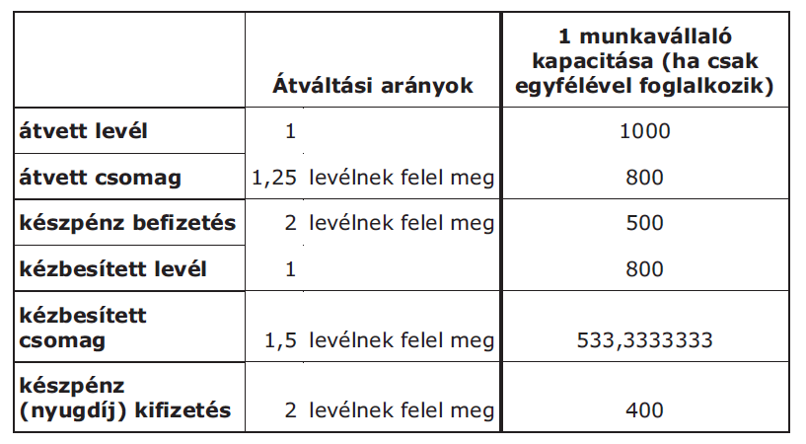
LPK GT(2011)
Átváltási arányok

Slide 11
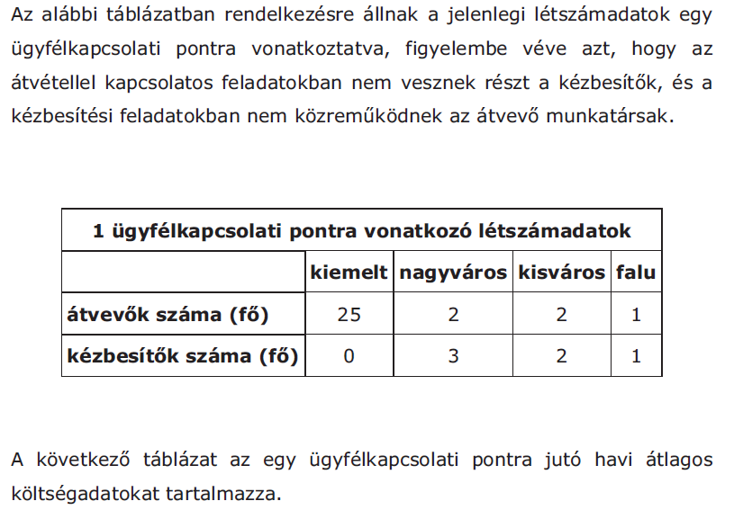
LPK GT(2011)
Létszámadatok

Slide 12
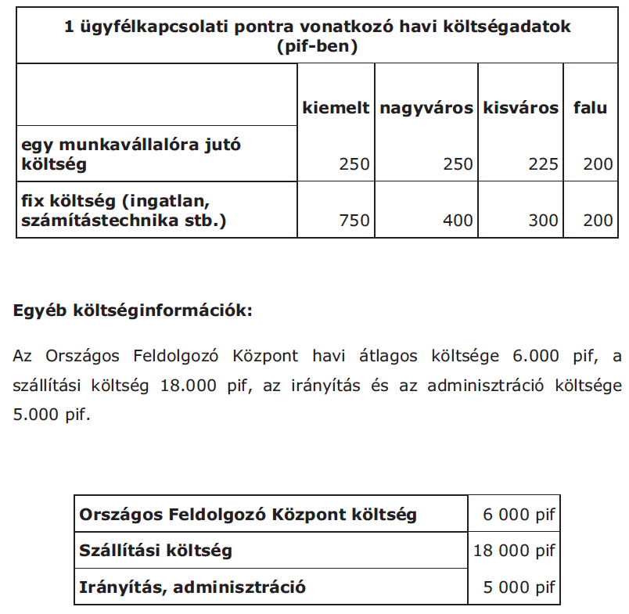
LPK GT(2011)
Költségadatok

Slide 13
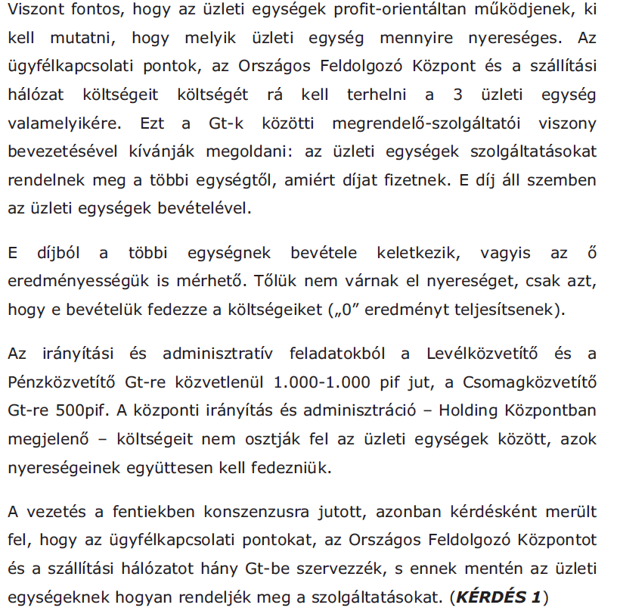
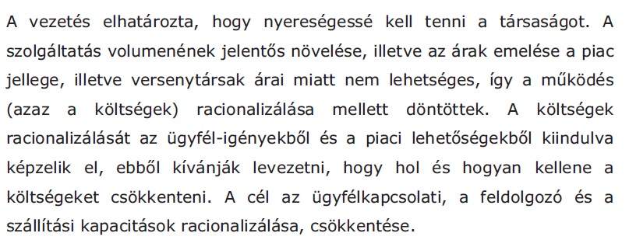
LPK GT(2011)
Vállalati elhatározás 1

Slide 14
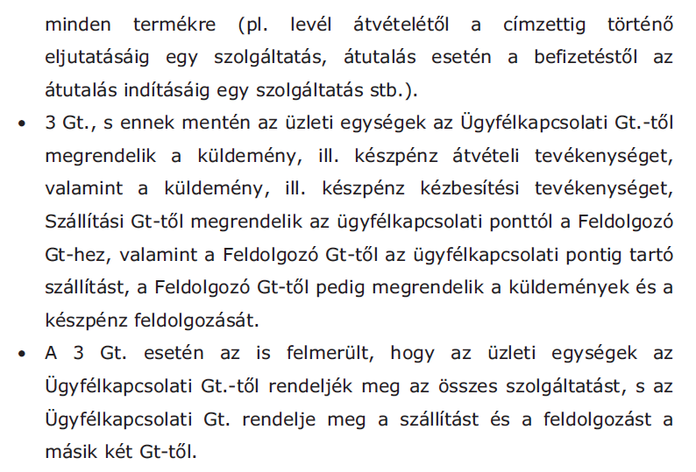
LPK GT(2011)
Vállalati elhatározás 2

Slide 15
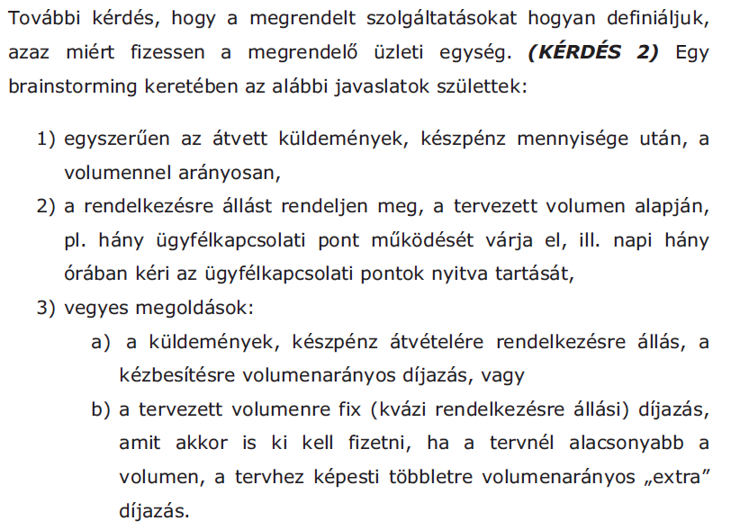
LPK GT(2011)
Vállalati elhatározás 3

Slide 16
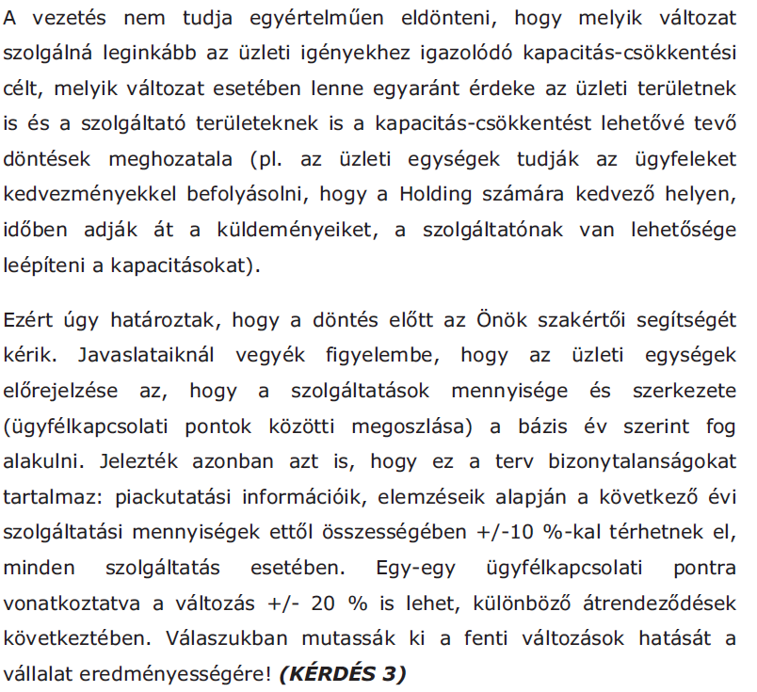
LPK GT(2011)
Vállalati elhatározás 4

Slide 17
LPK GT(2011)
Vállalati elhatározás 5

Slide 18
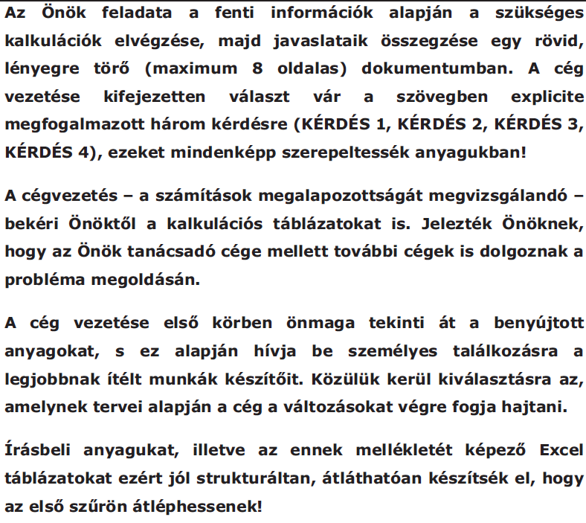
LPK GT(2011)
Feladat

Slide 19
Esetmegoldás
Nincs rossz megoldás, csak sok kreatív meglátás.
Az eset megoldására 3 óra áll rendelkezésre
Esetmegoldások áttekintése.

Slide 20
Köszönöm a figyelmet!

